Slide 1
Súlyos allergiás reakciók felismerése, megelőzése és ellátása közösségben
Papp Gábor
Csecsemő és gyermekgyógyász, Gyermektüdőgyógyász
Szigetvár Allergológiai szakrendelés

Slide 3
Közösségbe kerülés időszaka
A bizonytalanságból és a váratlanul bekövetkező események (diéta hiba) megelőzésével és uralásával szembeni tehetetlenség érzéséből fakadó szorongás a gyermek közösségbe kerülésével jelentős mértékben fokozódik.
Ezen időszak jelentős pszichés terhelést jelent, elsősorban a szülőknek de!
Az ekkor kialakuló ill fejlődő kapcsolatrendszer traumatizálódik
Szülő-gyermek – túlzott féltés, kontrollálás
Szülő-iskola, ovoda, közösség

Slide 5
Elijah törvény (S.218B/A.6971B) 2019.09.12 New York
New York,
3 éves
Tejfehérje allergia- előzményben hányással obstructív tünetekkel kialakuló, kórházi kezelést igénylő anaphylaxia
Asthma bronchiale –fluticasone 2x2 puff + salbutamol sz.e
Iskolában füstölt sajtos szendvicsből harapott- nem nyelte le, eltávolították a szájából
Salbutamol th + kórház
Epinephrint nem kapott
3 nagyon fontos dolgot mond ki:
Hozzáférés: Minden gyermekellátó intézménynek rendelkeznie kell epinephrin- auto-injektorral.
Képzés: Minden felnőttnek, aki ott dolgozik, ismernie kell az anaphyfilaxia tüneteit, és képesnek kell lennie a megfelelő első ellátásra.
Egyenlőség:. Minden gyermeknek, minden intézményben joga van a biztonsághoz.

Slide 6
Mit tehetünk, van-e feladatunk?
”allergiában képzett” iskola/ovoda/bölcsöde program
Cél:
Megismertetni az allergiák jelentőségét és gyakoriságát minden dolgozóval
Képesek legyenek felismerni a súlyos allergiás kórképeket, azok megelőzésében és alap sürgősségi ellátásában tevékenyen részt tudjanak venni
Szeretnénk önkéntességi alapon kiképezni minden iskolában néhány személyt aki képes az auto-injector használatára – ennek jogi hátterét áttekinteni
Minden iskolában elérhetőek legyenek az anaphylaxia és az asthma exacerbatió kezelésére nem egészségügyi ( de trénelt) szakemberek által is alkalmazható sürgősségi gyógyszerek ( Ventolin spray, Epipen/Anapen)

Slide 7
Program célja – ezen elveket megvalósítani.
A törvény három lényeges dolgot mond ki.
Hozzáférés: Minden gyermekellátó intézménynek rendelkeznie kell epinefrin-autoinjektorral.
Képzés: Minden felnőttnek, aki ott dolgozik, ismernie kell az anafilaxia tüneteit, és képesnek kell lennie a megfelelő első ellátásra.
Egyenlőség: Minden gyermeknek minden intézményben joga van a biztonsághoz.

Slide 8
A program felépítése
3 „plenáris előadás”
Allergia alapjai, allergiás gyermek a közösségben
Étel allergia részletekbe menően ( tünetek és megelőzés)
Anaphylaxia tünetei, megelőzése és kezelése – eset bemutatások
Kiscsoportos képzés azon önkéntesek számára akik szeretnék és hajlandóak elsajátítani a sürgősségi injectió használatát
Tematikus anyagok készítése
Anaphylaxia folyamatábra, plakátok, egyedi karkötők és tajékozatatók az ételallergiás gyermekek részére
Kapcsolódó honlap elindítása

Slide 9
Előadás felépítése
Allergia fogalma
Allergiák tipusai
Mi nem allergia?
Allergia kialakulása
Epidemiológia ( Mi volt? Hol állunk? Mi várható? )
Allergiás gyermek az iskolában,óvodában
A gyermekkori étel allergia hatása a szülők életére

Slide 10
Mi az allergia
1906- Clemens von Pirquet * a szervezet módosult reakciója
Allergén-specifikus túlérzékenység
Allergia önmagában nem egy betegség, hanem egy mechanizmus ami betegséghez vezethet
Megjelenhet az alábbi formákban
Szénanátha
Asztma bronchiale
Csalánkiütés, ekzema
anaphylaxia

Slide 11
Allergia tipusok /1. inhalatív. 2. Nutritív/

Slide 12
Allergia gyakoriságának az emelkedése

Slide 17
Miért van egyre több allergiás gyermek? 1 Higéniás elmélet
1980 David P. Strachan - több gyermek a csalkádban, kevesebb allergia
Erika von Mutius - 1990 NDK és NSZK allergia asthma gyakoriság összehasonlítása
Az immunrendszer mgefelelő éréséhez szükség van arra, hogy találkozzon a mikróbák megfelelő számával és tipúsaival.

Slide 18
Miért van egyre több allergiás gyermek? 2.Mikrobiome változása/biodiverzitás elmélet
Mikrobióm fogalma - bennünk élő baktériumok közössége
A microbióm megváltozása, a jó és rossz baktériumok arányának eltolódása,
Minimális perzisztáló gyulladás kialakulása
Az allergia a nagy népegészségügyi nem fertőző megbetegedések ) szív érrendszer, daganat, cukorbetegség stb előjele

Slide 19
Miért van egyre több allergiás gyermek? 2.epithel barrier károsodás
A környezeti ártalmak a szervezet első védelmi vonalát károsítva egy állandó gyulladást tartanak fent.
Kemikáliák
Ózon
PAM 25 – kipufogógáz, fosszilis fűtés anyagai stb

Slide 21
Allergiás/ atopiás menetelés

Slide 26
Mi nem ételallergia?
Klasszikus intolerenciák – enzim defektus okozza, lebontási képtelenség
Lactose -tejcukor
Gyümölcscukor
Lisztérzékenység (coeliacia) – autoimmun folyamat
Étel intolernacia
Áteresztő bél szindroma
Funkcionális bélbetegségek

Slide 27
Ételallergia gyakorisága
A populáció 10%-t érintheti (önbevallás alapján)
6,6 % felnőtteknél
7,1% gyermekkorban – amennyiben a kivizsgált eseteket vesszük alapul
UK felmérés szerint a 2005-2007 között született gyermekek 3,5 %-nak ban étel allergiája
2017-ben ez már 7%
1 év alatti földimogyoró allergia
2001: 1,7%
2017: 5,2 %
Ételallergia okozta sürgősségi ellátás 2010-ről 2016-ra 150%-l nőtt

Slide 28
Szenzibilizáció : kimutatott allergia, tünet nélkül
Allergia: szenzibilizáció + tünetek
Atopia, ekzema
Ételallergia
Asztma bronchiale
szénanátha
Anaphylaxia: az allergiás legsúlyosabb, életet veszélyeztető formája

Slide 30
A felmérés eredményei:

Slide 32
Anaphylaxia előfordulása
UK adatai
16-22% történik nevelési oktatási intézményben.
Az iskolák 61%-ban van legalább 1 gyermek akinél az anaphylaxia rizikó magas
USA adatok 2021.
Ha átlagosan 350 diákkal számulunk egy iskolában akkor évente bármilyen súlyosságú allergiás reakció gyakorisága 1,3/év
Anaphylaxia 15 iskolánként 1/év
1 eset/év/5250 diák

Slide 33
Anaphylaxis in children and adolescents: The Portuguese Anaphylaxis Registry. Angela Gaspar at al. Pediatr Allergy Immunol. 2021;32:1278–1286.
10 év, 533 beteg 0-18 év
Átlagos év 8.5 év (3hónapostól -17 évesig)
34% 6 év alatt.
61 % fiú
79%-nál szerepelt allergia a kórelőzménybe, 45% -ban volt asthma is.
Otthon 57%
kültéren 14%
Iskolában 10%
Kórházban 10%
Étteremben 9
Fatális anaphylaxia 18 eset
Iskola: 5 (28)
Otthon: 4 (22)
Egyéb (étterem, tengerpart, rendelő):6 (33)
Más hely: 3(17)

Slide 34
Food-related anaphylaxis fatalities: Analysis of the Allergy Vigilance Network® database Allergy, 2019 , vol. 74 (6) pp. 1193-1196

Slide 35
Szigetvár?
TLS: 1 földimogyoró, 1 mogyoró, őszibarack, alma (nsLTP)
Istvánfy: 1 őszibarack,mogyoró 1. tojás
2 multiplex
Óvodák: 2 földimogyoró
Még nem jár közösségbe (3 év allatti életkor)
Súlyos tejfehérje: 1
Tojás allergia: 3
Őszibarack: 1
Gyermekosztály: 10 év 652/433 étel terhelés

Slide 36
Hogyan élik meg a gyermekek az étel allergiát?
Quality of life in food allergic children Results from 174 quality-of-life patient questionnaires

Slide 37
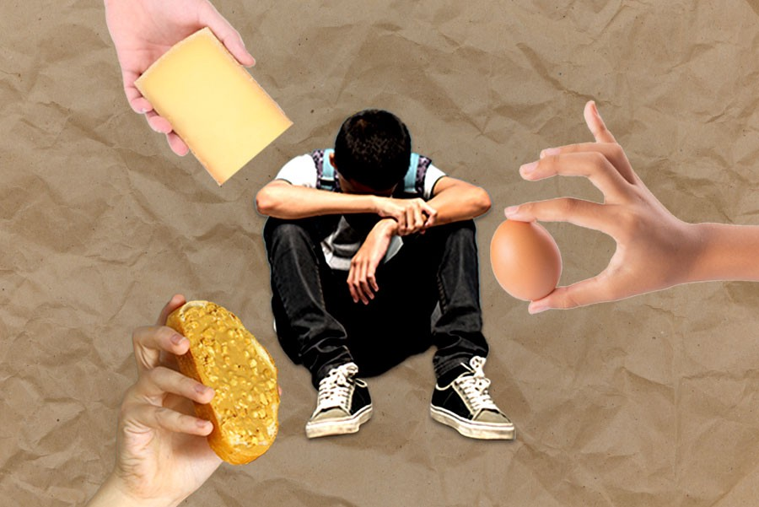
Pszichés hatások 1.
Ételallergia diagnózisa
Depresszió
Szorongás
PTSS/PTSD
Bántalmazáskirekesztés
Életminőség romlása mind a szülőknél mind a gyermeknél

Slide 38
Pszichés hatások 2.
Depresszió
Ételallergének számával arányos
Reakció súlyosságával párhuzamosan nő
Kimarad a dolgokból
Szorongás
Félelem a súlyos reakciótól, hogy nála van-e az epinephrin inj.
Szorong a gyermek, hogy a szülő nincs a közelben
Szorong a szülő, hogy nincs a gyermeke közelében
A szülői szorongás a gyermek függetlenedésével arányosan nő
PTSS/PTSD
Az anaphylaxiát átélt gyermekek szüleinél esélye magas

Slide 39
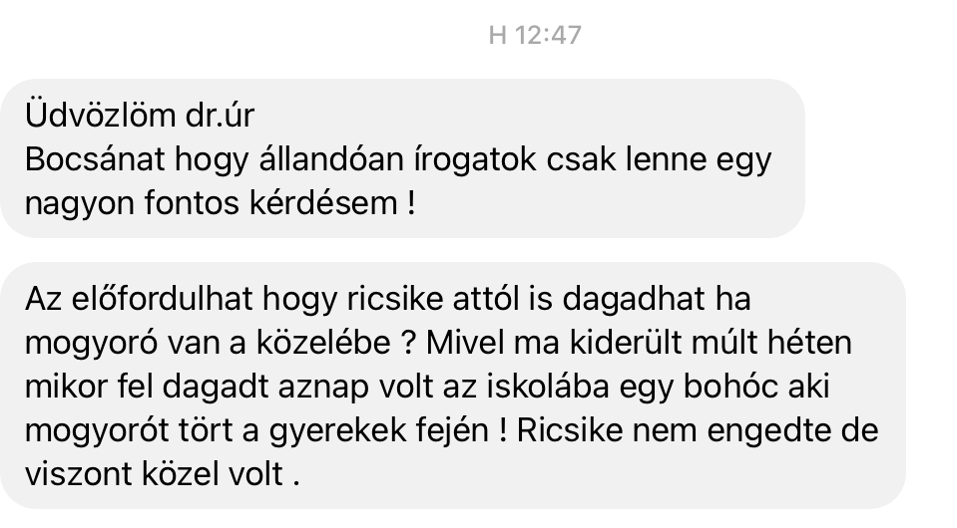
Pszichés hatások 3.
4. Bántalmazás/kiközösítés
Minden harmadik étel allergiás gyermek átéli
A szülők nem veszik észre, nem tudnak róla (›50%)
Mikroagresszív megnyílvánulásoktól az életet veszélyeztető semmibe vételig.

Slide 42
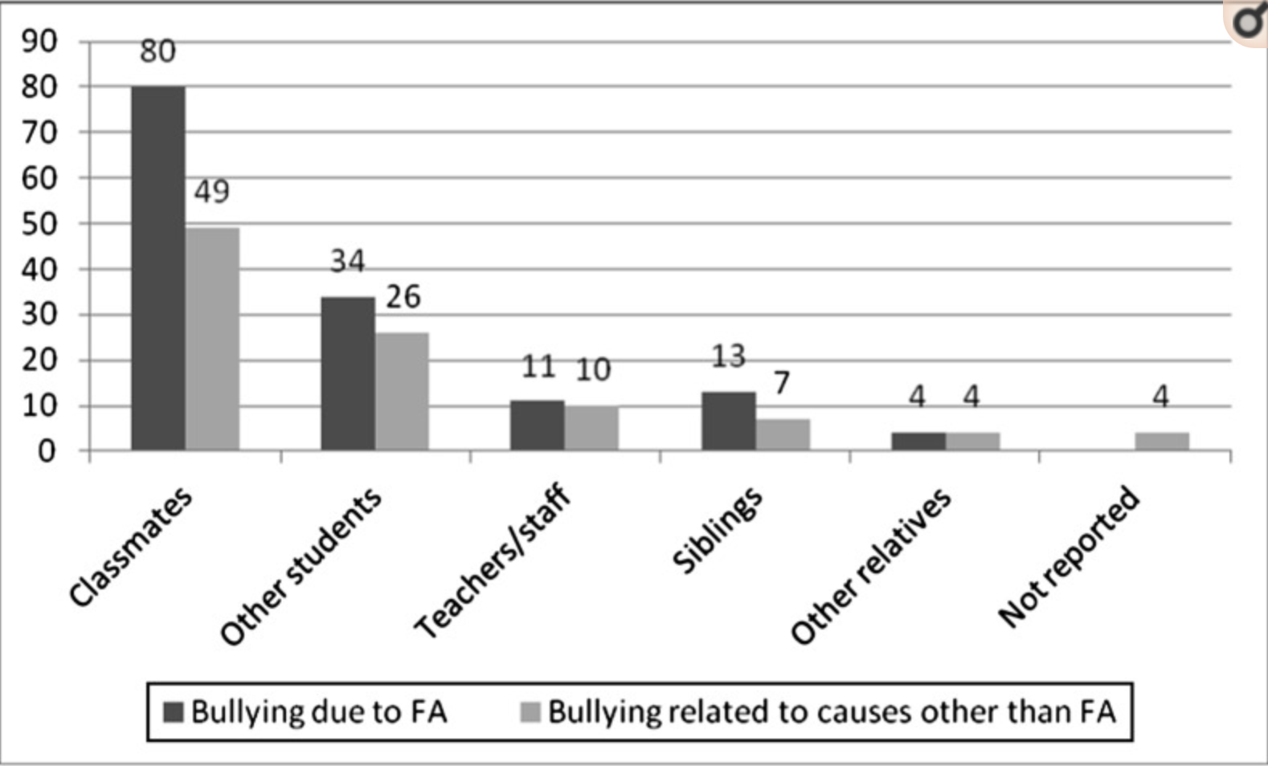
Child and Parental Reports of Bullying in a Consecutive Sample of Children With Food Allergy Eyal Shemesh at al. Pediatrics 2012

Slide 43
Parental Anxiety and Posttraumatic Stress Symptoms in Pediatric Food Allergy Kate Roberts, Journal of Pediatric Psychology, jsab012
Étel allergiában szenvedő gyermekek szüleinél a szorongás mértéke jelentősen meghaladja az egyébként egészséges gyermekek szüleinél tapasztalható mértéket.
Kérdőíves felmérés, 105 étel allergiás gyermek szülője vett részt
81%-nál klinikailag szignifikáns mértékű aggódás volt kimutatható
42.3% meghaladta a PTSS kimondásához szükséges határ pontszámot
39.1% -nál mérsékelt-súlyos szorongás volt kimutatható
Auto-injectort korábban alkalmazó gyermekeknél a PTSS 7x nagyobb eséllyel lépett fel
Legnehezebben a bizonytalanságot tolerálták.

Slide 44
Kérdőív felépítése
Általános kérdések, demográfia, allergia tipus, társbetegségek
Iskolai étkeztetéssel kapcsolatos problémák, feladatok
Szülői szorongásra felmérése.

Slide 45
Általános demográfiai adatok

Slide 46
Közösség tipusa

Slide 49
Ételallergia és társuló betegségek

Slide 51
7.2%-s gyakoriságot jelent

Slide 52
Olyan jól sikerült a képzés, hogy a szülő nem emlékszik még magára a képzésre sem!

Slide 54
Szülő és közösség kapcsolata (pontozási skála:1 legrosszabb 6 legjobb)
Mennyire érzi partnernek a gyermek közösségében dolgozó személyeket ( pedagógus, ovónő, gyermekgondozó, dadus) a gyermeke étel allergiájának napi kezelésében? 4.16
A diétás étkezés kérvényezése mennyire ütközik adminisztratív nehézségekbe a közösségben ( iskola, óvoda, bölcsöde)? 3.58
Mennyire érzi megbízhatónak a napközbeni, iskolai, ovodai vagy bölcsödei étkezést az étel allergia szempontjából? 3.48
Amennyiben olyan szociális/közösségi programot tervez mely közösségi étkezéssel kapcsolatos, mennyire befolyásolja az azon való részvételt gyermeke étel allergiája? 3.73

Slide 55
Szülői szorongást mérő kérdések
Átlagos érték: 2.96
Anaphylaxiás gyermekek szüleinél mért érték: 4.28

Slide 56
A legfontosabb válasz?
Mennyire érezné nagyobb biztonságban gyermekét egy olyan közösségben, ahol minden ott dolgozó tisztában lenne az ételallergia jelentőségével, tüneteivel és felismerné a heveny súlyos étel allergiás reakciót? Elkerülésért tenni tudna és el is tudná látni.

Slide 59
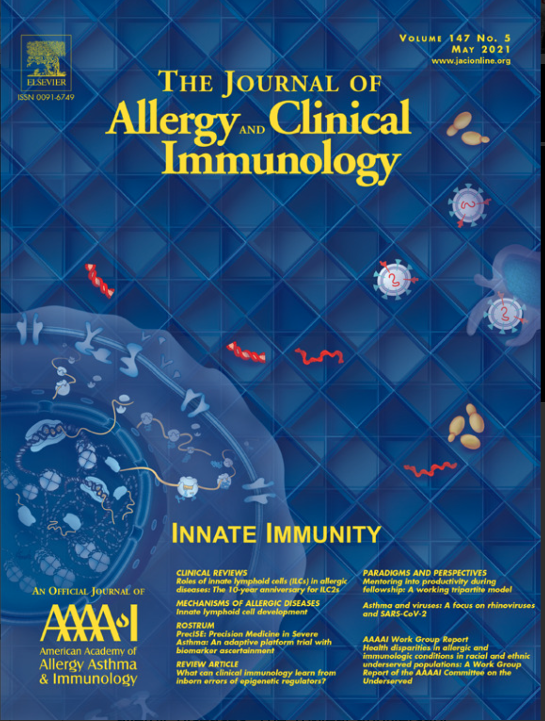
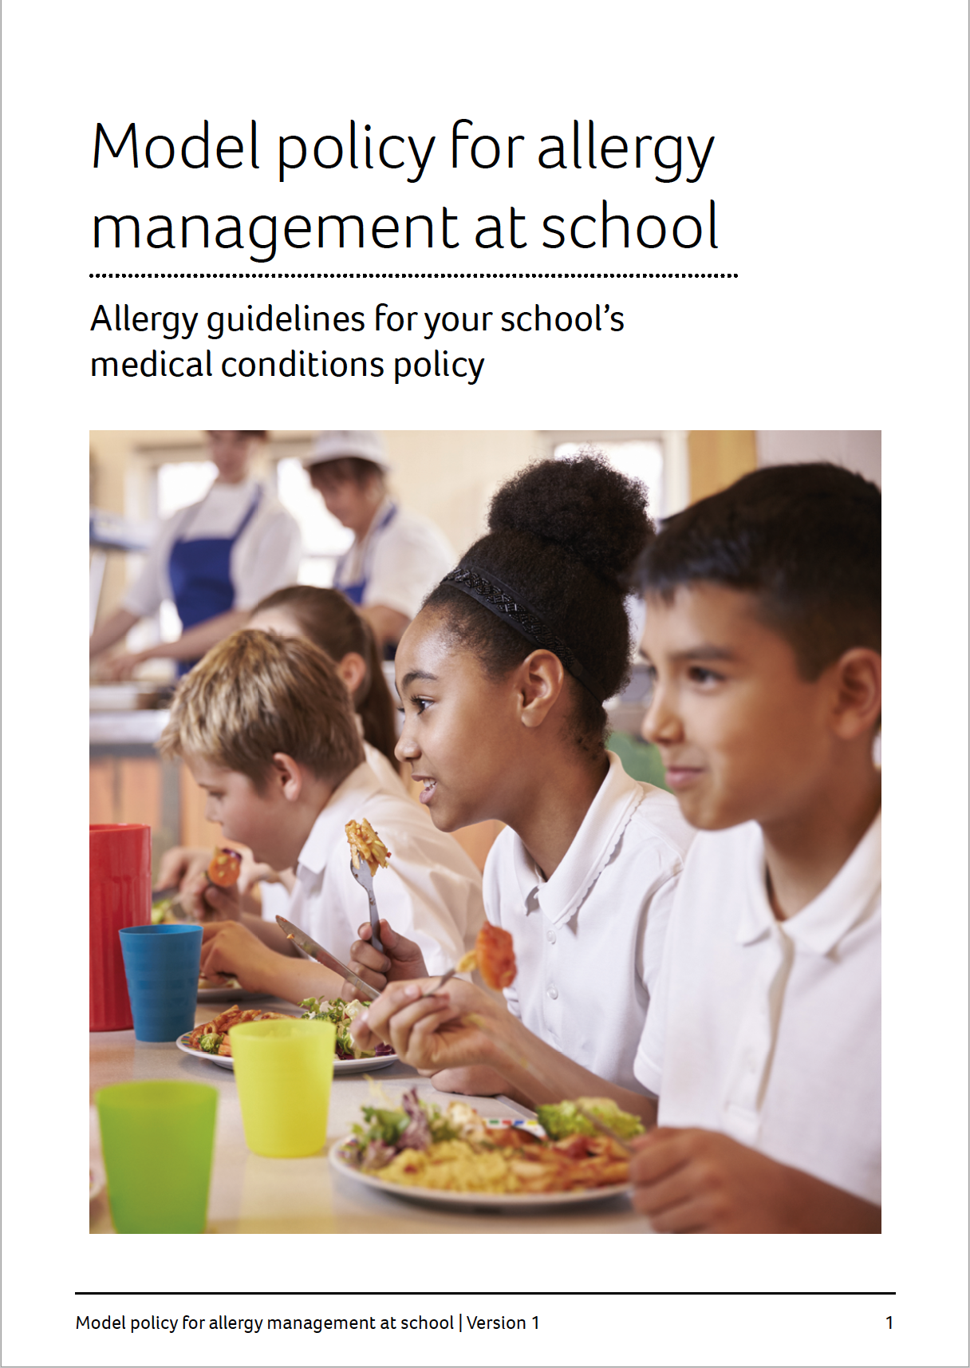
A téma aktualitását megerősítő fejlemény
Prevention and management of allergic reactions to food in child care centers and schools: Practice guidelines
(J Allergy Clin Immunol 2021;147:1561-78.)

Slide 60
Elvárásaink és reményeink a programmal kapcsolatban
Ha az ismeretlent ismerőssé tesszük
1
a tehetetlenséget pedig cselekvéssé leszünk képesek változtatni
2
Allergia szempontjából biztonságosabb iskolába járhatnak étel és egyéb allergiás gyermekeink
3

Slide 62
Anaphylaxia

Slide 63
Anaphylaxiát rontó tényezők

